Slide 1
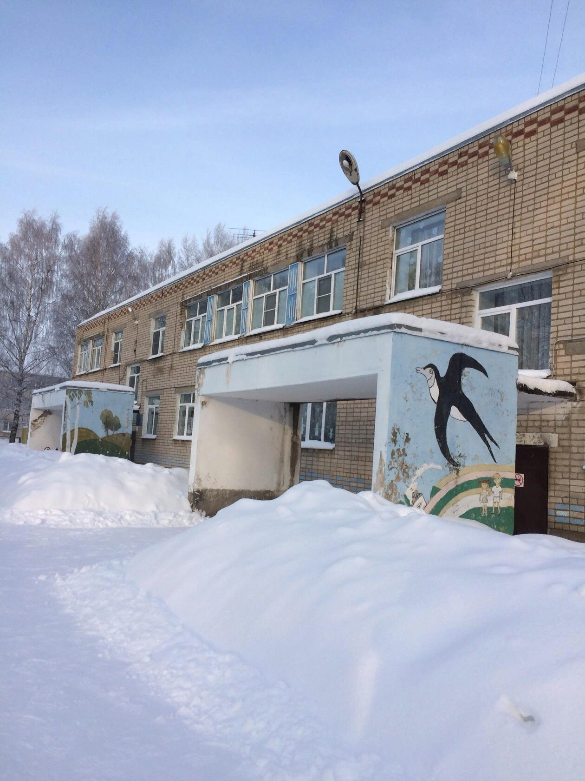
МДОУ №21 «Ласточка»

Slide 2
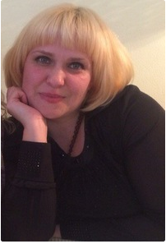
Воспитатель Черепанова Наталья Михайловна
«Ладони ребёнка в руки возьми и сердце своё для него распахни»

Slide 3
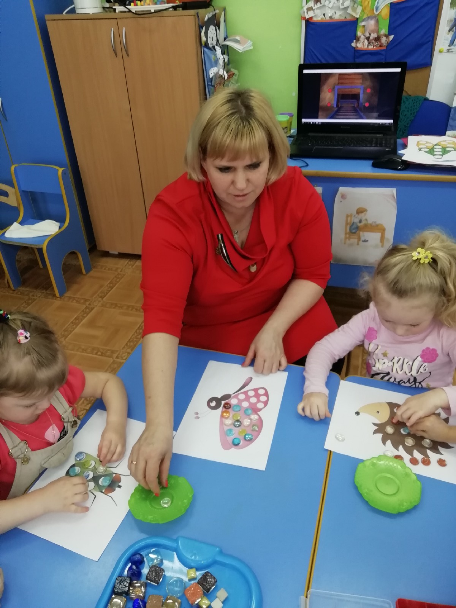
Есть такая профессия – воспитывать и учить детей.
И выбрав её, я осознанно вступила на нелёгкую дорогу.
Нелёгкий труд достался нам –
Он много требует терпенья,
И удивляемся подчас
Как на всё хватает нас!

Slide 4
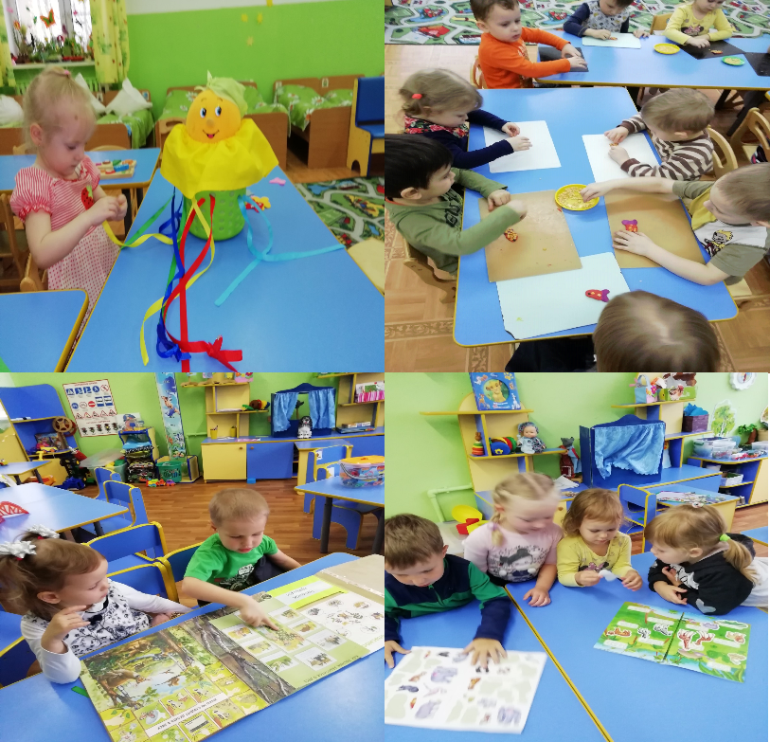

Slide 5
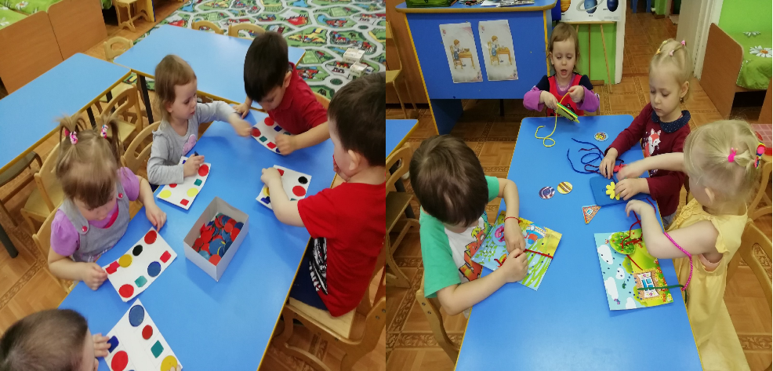

Slide 6
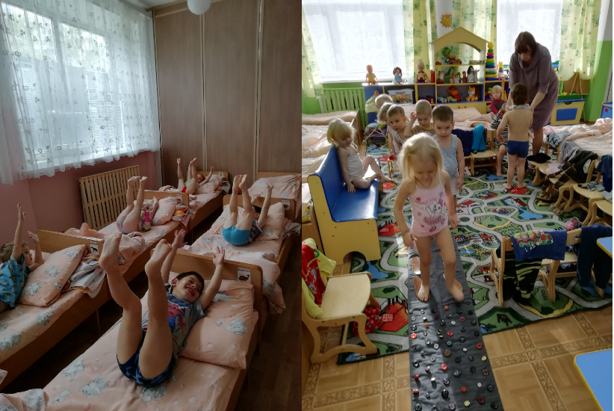

Slide 7
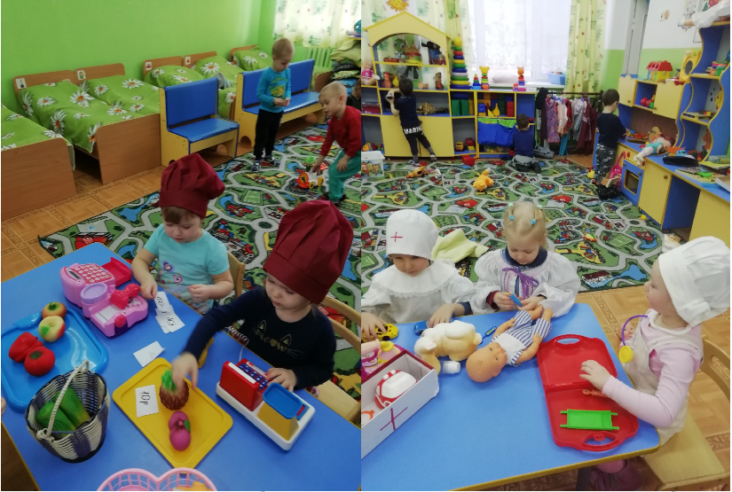

Slide 8
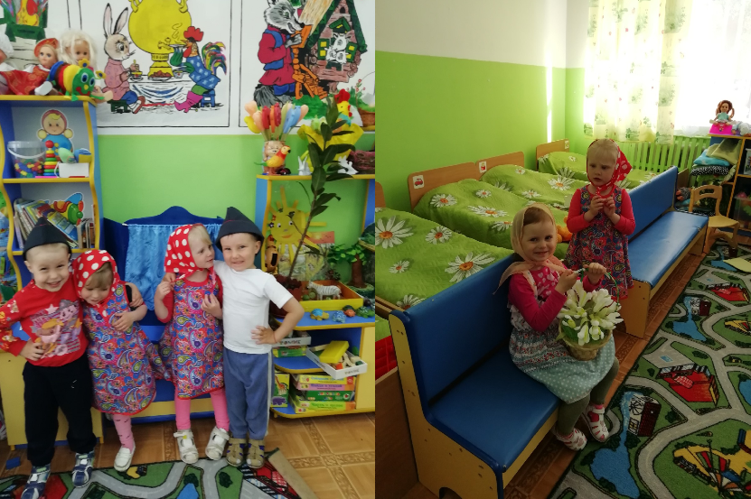

Slide 9
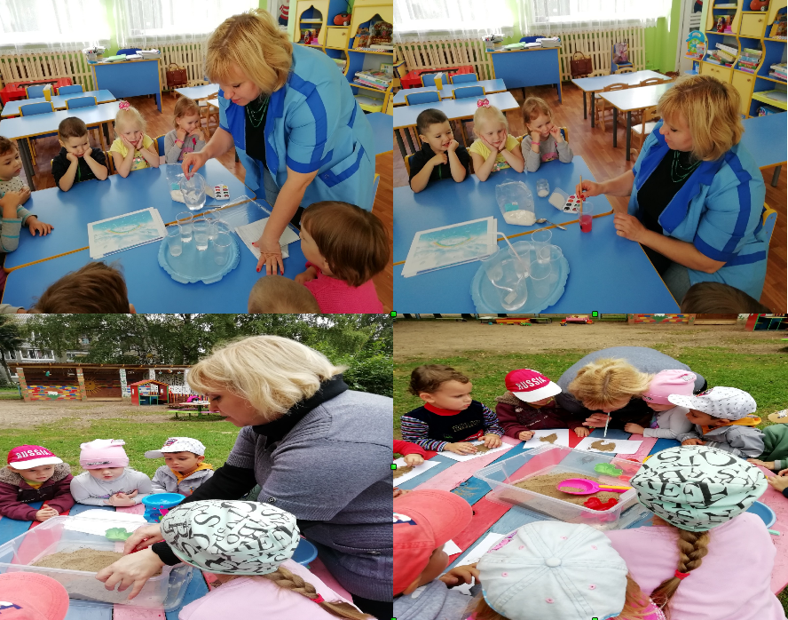

Slide 10
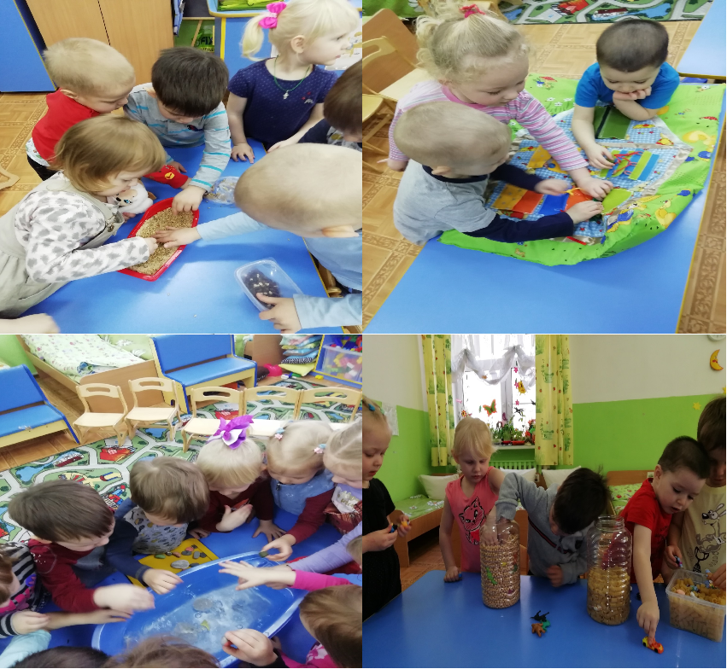

Slide 11
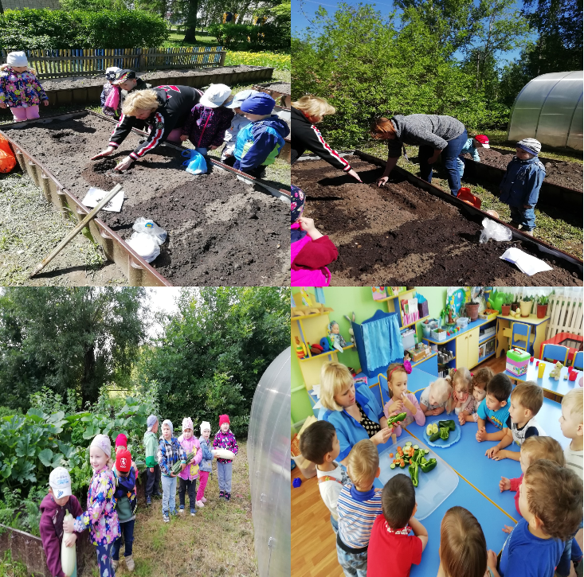

Slide 12
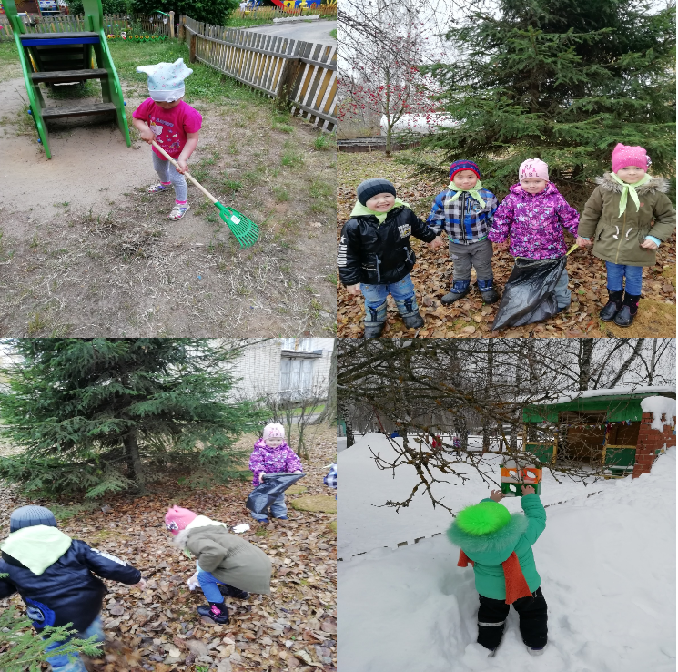

Slide 13
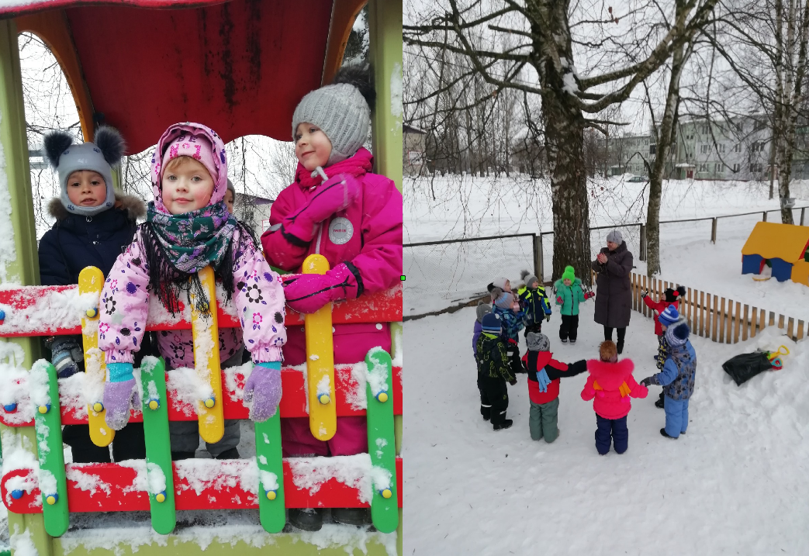

Slide 14
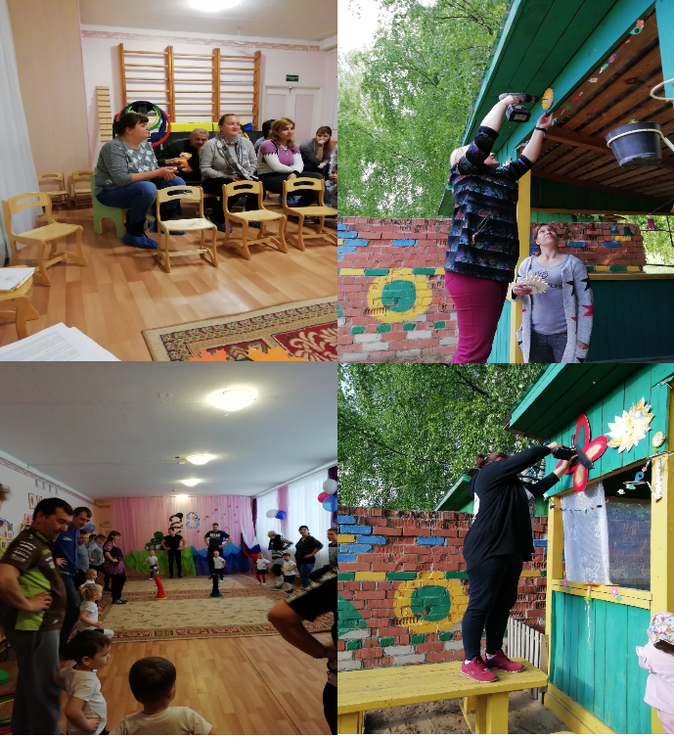

Slide 15
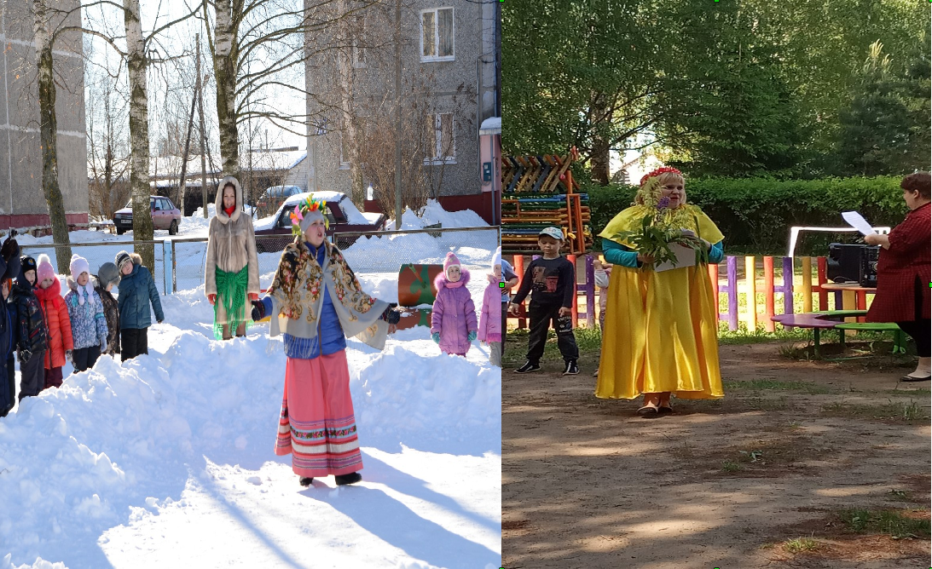

Slide 16
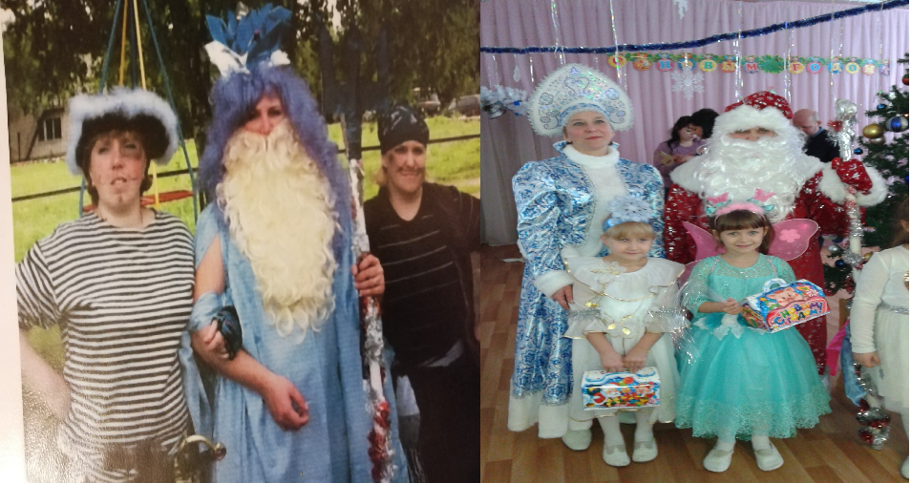

Slide 17
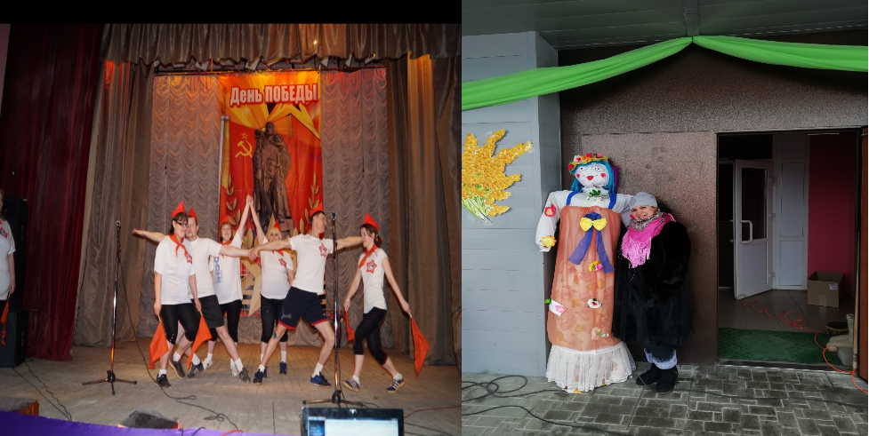

Slide 18
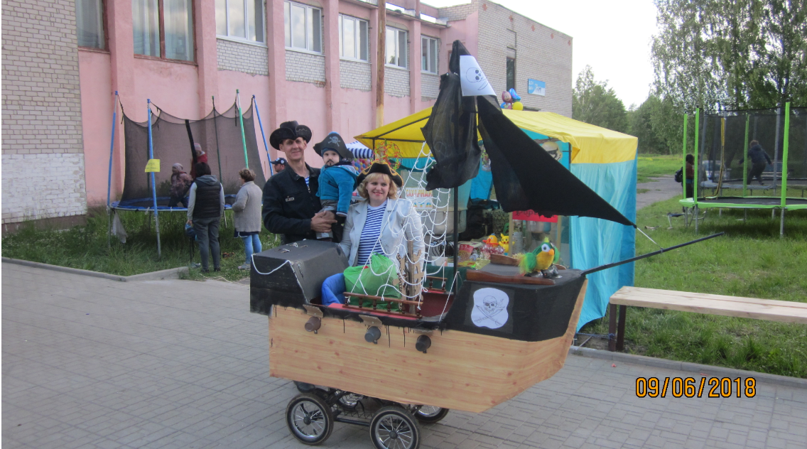

Slide 19
